Slide 1
第六章 聚合物的化学反应

Slide 2
主要内容
6.1 聚合物化学反应的特征及影响因素
6.2 聚合物的化学转化反应
6.3 聚合物的降解
6.4 聚合物的老化和防老化

Slide 3
聚合物的化学反应
聚合物化学改性；
合成具有特殊功能的高分子材料；
研究聚合物的化学结构及其破坏因素和规律；

Slide 4
分 类
基于聚合度和基团的变化(侧基或端基):
（1）相似转变：聚合度基本不变而仅限于侧基和
／或端基变化的反应；
（2）聚合度变大的反应：如交联、嵌段、接枝
和扩链反应；
（3）聚合度变小的反应：如解聚、降解等反应。

Slide 5
6.1 聚合物化学反应的特征及影响因素
6.1.1 聚合物化学反应特征
  一方面发生和小分子同系物类似的反应
  另一方面,由于高分子聚合物的特性，因此又具有与小分子化合物不同的特征。

Slide 6
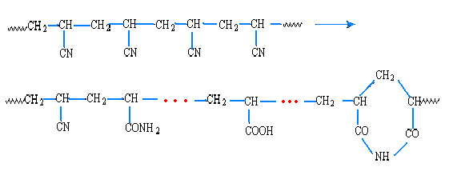
（1）反应往往不完全
例：PAN水解制PAA :
官能团的反应程度常用转化率来表示，而不用产率。

Slide 7

（2） 反应十分复杂
副反应多：如聚合度变小、交联反应等等；
化学反应式往往难以完整地反映真实情况。
未表明分子链上有多少结构单元参与反应

Slide 8
6.1.2 影响大分子链上官能团反应能力的因素
（1）物理因素
主要反映在反应物质的扩散速度和局部浓度两方面。
  结晶和无定形聚合物
  线型、支链型及交联聚合物
  不同的链构象

Slide 9
（2） 化学因素
邻近基团效应和几率效应。

Slide 10
（A）邻近基团效应
定义：邻近基团间的静电作用、空间位阻及构型对官能团反应活性的影响。
邻近基团效应影响因素：
  官能团的性质
  反应类型
  立体化学

Slide 11
碱性条件下，聚丙烯酰胺的水解
开始：酰胺——— 羧基，
继续：羧基负离子增多，浓度增加，同性电荷互相排斥，阻止了OH－的进攻，
水解得率只有70％。

Slide 12
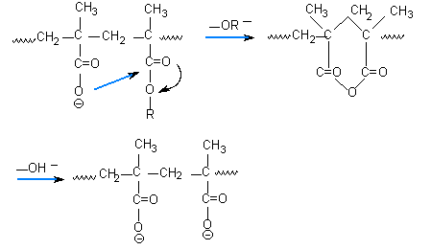
示例：相邻基团的催化作用
羧基负离子的亲核
性使酯基活化，
从而加速反应。

Slide 13
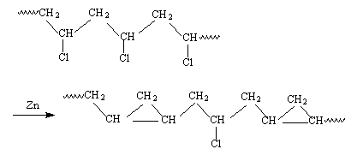
（2）几率效应
如：聚合物相邻官能团作无规成双反应时，中间往往会有孤立的单个基团，使最高转化程度受到限制。
氯残留量14％

Slide 14
前课复习(1)
1、聚合物反应的分类：基于聚合度和基团的变化
（1）相似转变：聚合度基本不变
（2）聚合度变大的反应
（3）聚合度变小的反应：
2、聚合物反应的特点和影响因素
特点：1）反应不完全；2）十分复杂
影响因素：1）物理因素
2）化学因素：邻近基团效应和几率效应

Slide 15
6.2 聚合物的化学转化反应
6.2.1 聚合物的相似转变
聚合物与低分子化合物反应，仅限于侧基或端基转变, 而聚合度基本不变的反应，称为聚合物的相似转变。
  聚合物的官能团反应
  大分子链中的环化反应
  含不饱和键聚合物的加氢反应

Slide 16
（1）芳环取代反应
离子交换树脂：苯乙烯－二乙烯基苯共聚物
苯乙烯：CH₂=CH-C₆H₅
二乙烯基苯：CH₂=CH-C₆H₄-CH=CH₂

Slide 17


离子交换树脂：
磺化—强酸型正离子交换树脂
氯甲基化—负离子交换树脂
可进行各种芳环取代反应
类似于
磺化、氯甲基化

Slide 18
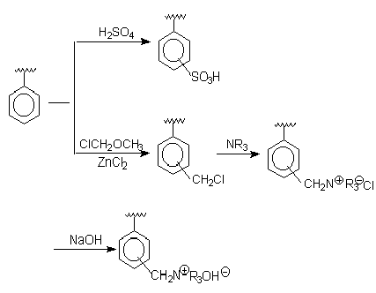
离子交换树脂反应示意式
磺化
重要的功能
高分子材料
氯甲基化

Slide 19
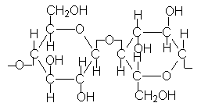
（2）纤维素的反应
纤维素由葡萄糖单元组成，每一环上有三个羟基，可与许多试剂反应

Slide 20
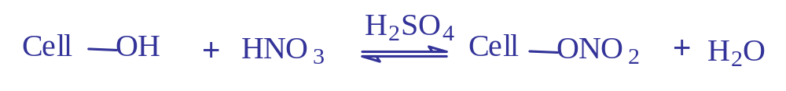
(1) 硝化反应
Cell为纤维素的骨架
以N%表示硝化程度：
N%为 12.5～13.6 时为高氮硝化纤维，作无烟火药；
N%为 10.0～12.5 时称低氮硝化纤维；
  N%为 11 的用以制赛璐璐塑料；
  N%为 12 时用作涂料及照相底片。

Slide 21
（2）醋酸纤维素
醋酸与醋酸酐混合液
浓硫酸：溶胀、催化
完全乙酰化和部分乙酰化纤维素都有工业用途。
醋酸纤维强度大、透明，可用作录音带、胶卷、
电器部件、眼镜架等；
二醋酸纤维素的丙酮溶液可纺丝制人造丝，也可
作塑料和绝缘漆等。

Slide 22
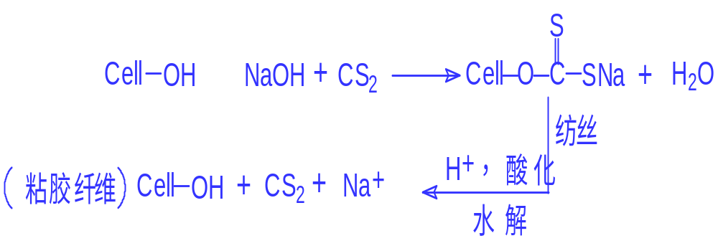
（3）纤维素黄原酸钠

Slide 23
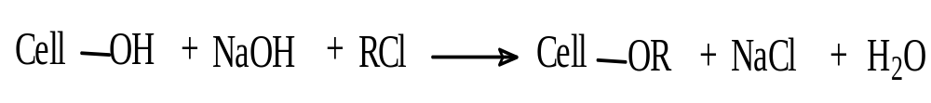
（4）纤维素的甲基和乙基醚化物
纤维素醚类可用作分散剂。例如羟丙基甲
基纤维素是氯乙烯悬浮聚合的重要分散剂。
乙基纤维素也可用于制塑料、薄膜和涂料。

Slide 24
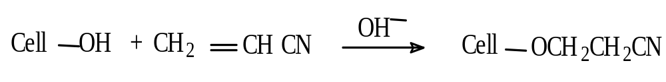
（5） 氰乙基纤维素
在碱存在下, 纤维素与丙烯腈进行醚化反应：
引入适量氰乙基可提高纤维的耐磨性、
耐腐蚀性及抗微生物作用的能力。

Slide 25
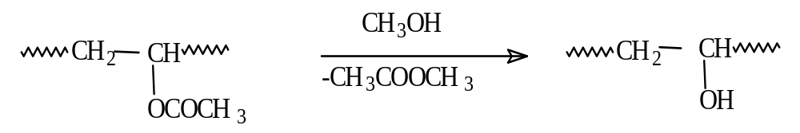
（3） 聚醋酸乙烯酯的反应
乙烯醇并不存在，聚乙烯醇系由聚醋酸乙烯酯用甲醇醇解来制取：
酸和碱都可催化此反应，但常用碱催化，因其催化效率较高，且少副反应。
该反应中聚乙烯醇醇解度的不同要求

Slide 26
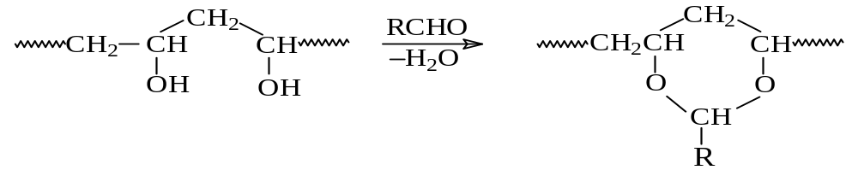
聚乙烯醇与醛类反应，生成聚乙烯醇缩醛:
常用的醛类为甲醛和丁醛，即R为H或-C₃H₇
聚乙烯醇缩醛，可用作安全玻璃粘合剂、电绝缘膜及涂料等
纤维用聚乙烯醇要求醇解度达到98％以上，不溶于冷水、甲醇；
维尼纶：聚乙烯醇配成热水溶液，经过纺丝、热拉伸、缩醛化等工序

Slide 27
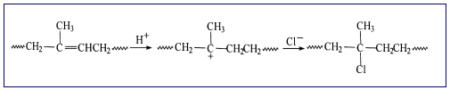
(4) 氯化反应
天然橡胶的氯化和氢氯化:将未交联的橡胶用氯代烃或芳烃为溶剂进行均相反应。
氢氯化产物称为橡胶氢氯化物，可以作为食品、零件的包装薄膜，水汽透过率很低。

Slide 28
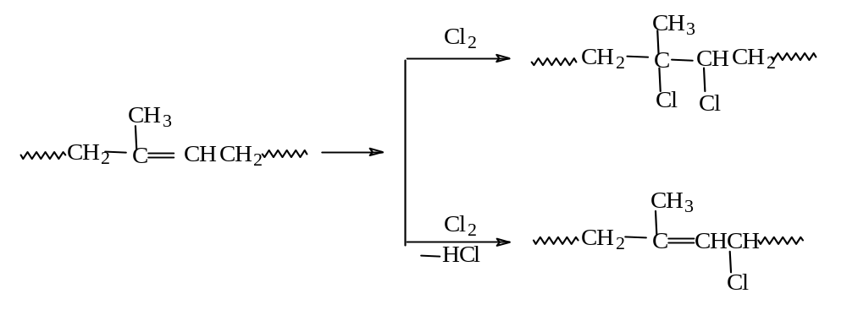
天然橡胶的氯化
用氯气在氯仿或四氯化碳溶液中于80～100℃下进行的。

Slide 29
饱和烃聚合物的氯化
PE、PP、PVC等。
  反应可在固相或溶液中进行。
  非均相时，反应仅在聚合物表面进行，得到低含氯量产物，这对于改善表面性能又不影响主体机械性能是很有利的。

Slide 30
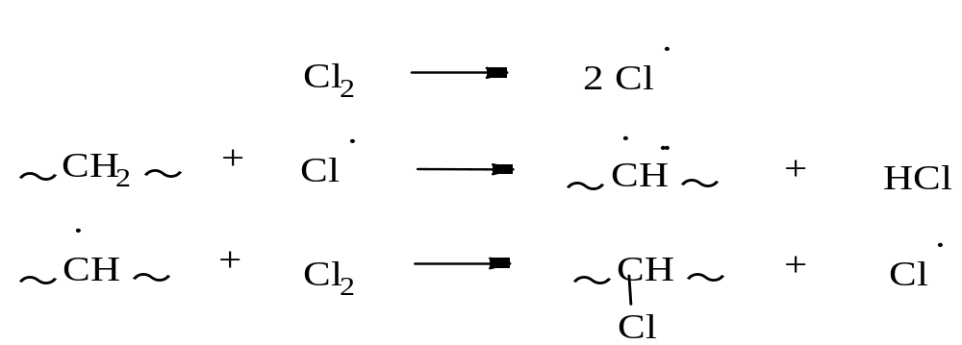
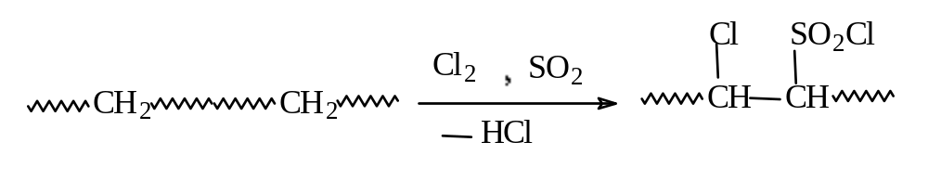
饱和烃聚合物的氯化：反应机理
氯磺化聚乙烯

Slide 31
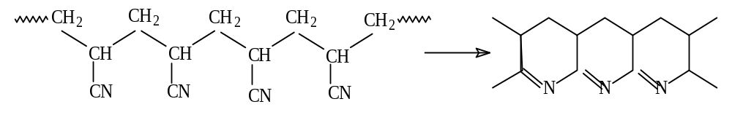
（5）环化反应
某些聚合物受热时，通过侧基反应可环化:如PAN经预氧化和环化反应可形成梯形结构。
最后在1500～3900℃下加热，便析出碳以外其他元素，形成碳纤维。
高强度高模量的材料

Slide 32

碳纤维材料

Slide 33
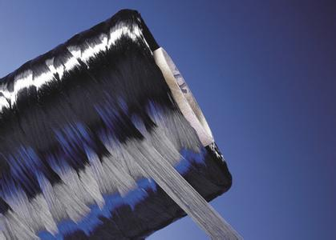



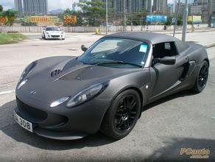
碳纤维材料

Slide 34
6.2.2 聚合度变大的化学转化
这类反应主要有
交联、嵌段、接枝和扩链等。
1）交联反应
    在热、光、辐射能或交联剂作用下，
    分子链间以化学键联结起来，
    构成三维网状或体型结构的反应。

Slide 35
① 橡胶的硫化
橡胶的交联常称为硫化。
硫化：
  狭义硫化----是指用元素硫（热法硫化）或SCl₂（冷法硫化）使橡胶转变为适量交联的网状聚合物的化学过程。
  广义的硫化:是指由化学因素或物理因素引起橡胶交联的统称。如利用过氧化物、重氮化合物、硒碲及其他金属氧化物使橡胶交联的化学反应也称为硫化。

Slide 36
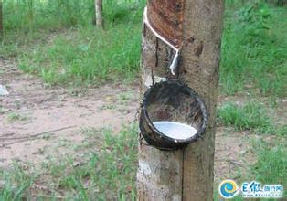
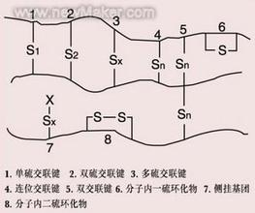
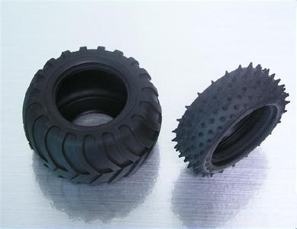
橡胶

Slide 37
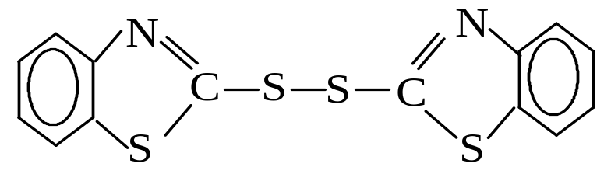
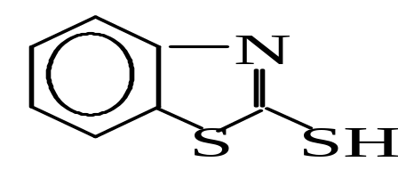
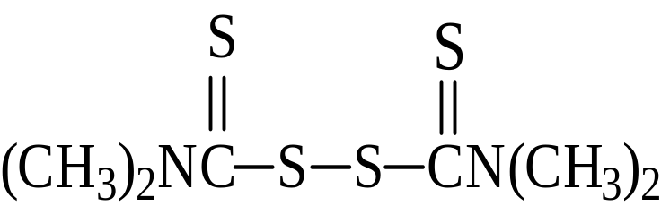
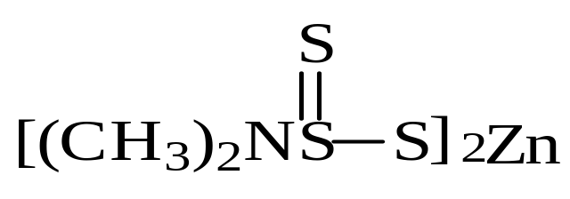
硫化常加入促进剂，以增加硫化速率和硫的利用率。常用促进剂多为有机硫化物：
(2-巯基苯并噻唑)
（苯并噻唑二硫化物）
（四甲基秋兰姆二硫化物）
（二甲基二硫代氨基甲酸锌）

Slide 38
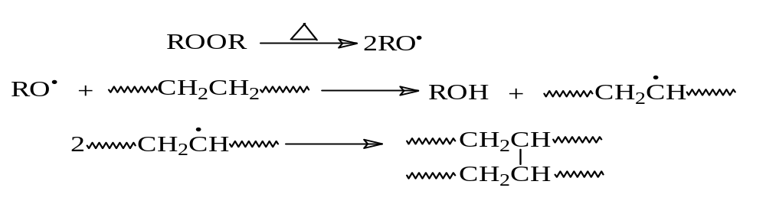
② 聚烯烃的交联
聚乙烯、乙丙共聚物及聚硅氧烷等，主链不含双键，不能用硫交联，可用过氧化物。
过氧化物热分解产生自由基，夺取大分子上的氢，形成大分子自由基，而后偶合交联。

Slide 39
③ 高能辐射交联
在高能辐射下，可使聚合物断链和交联，有时还有脱除侧基的反应发生，情况很复杂。
一般规律是双取代的碳链聚合物以断链为主
而其他大多数聚合物则以交联为主，包括饱和的和不饱和的聚合物。

Slide 40
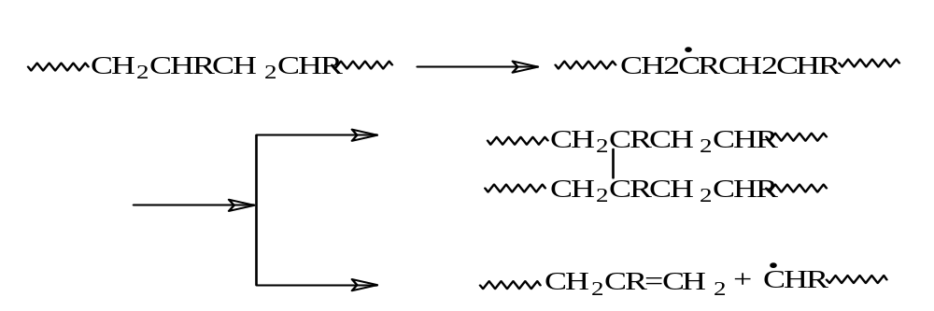
高能辐射可形成自由基。因此，辐射交联与过氧化物交联时的情况相类似。示意式为：
由紫外光或高能辐射所引起的聚合物反应，在集成电路工艺中有重要的应用。

Slide 41
④ 热固性树脂的交联（固化）
体形缩聚:成型加工时，通过直接加热或加入适当固化剂，在一定温度下即可转变成高交联密度的网状交联结构。

Slide 42
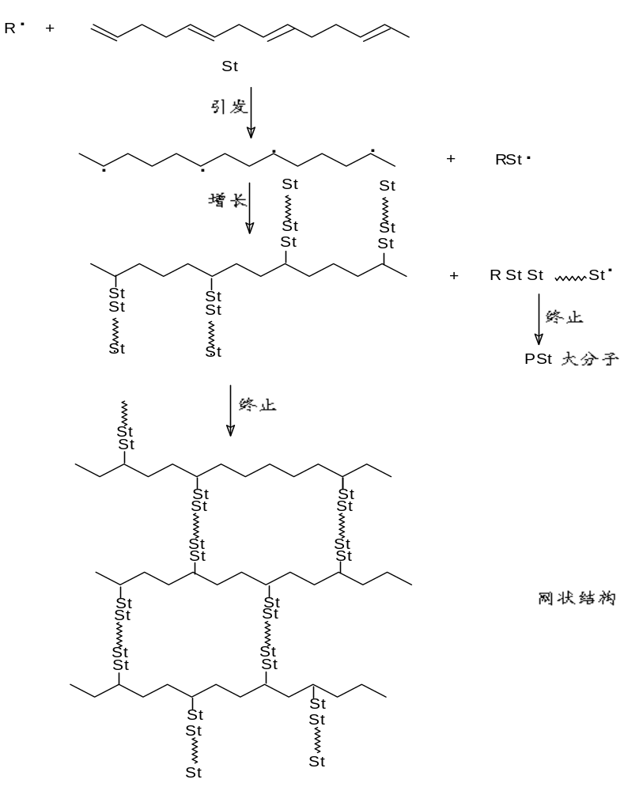
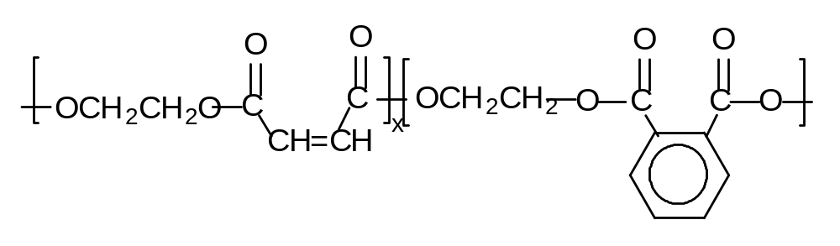

不饱和聚酯的交联反应
若以
代表UP，以St代表苯乙烯
改变单体的种类及比例，调节产物的组成与结构，以获取不同性能，适用不同的使用要求。选用不同的引发剂，可改变固化温度，如室温固化、高温固化等

Slide 43
玻璃钢
云石胶
。。。。。。

Slide 44
（2）接枝反应
接枝反应： 在某聚合物主链上接一些侧支链，其结构单元的结构和组成与主链不同的化学过程。
形成的接枝共聚物的性能决定于主链和支链的组成、结构和长度、以及支链的数目。
接枝也是聚合物改性的重要手段之一。

Slide 45
制备接枝共聚物方法
聚合法：使第二单体在聚合物主链新产生的引发活性点上聚合，形成支链的方法，包括大单体法、引发剂法、链转移法、辐射聚合法、光聚合法及机械法等。
偶联法：利用主链大分子的侧基官能团与带端基官能团聚合物反应的方法。

Slide 46
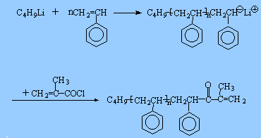
① 大单体法
预先制得端基带双键的预聚体，然后与其他单体一起共聚。见以下示例：
大单体

Slide 47

聚苯乙烯支链

Slide 48
② 以聚合物为引发剂法
将聚合物某些链节转变成引发剂（自由基、正离子、负离子），然后引发单体聚合形成支链。
几个示例以及其相互间的比较：
1
聚苯乙烯溴化后引发第二单体聚合。

Slide 49
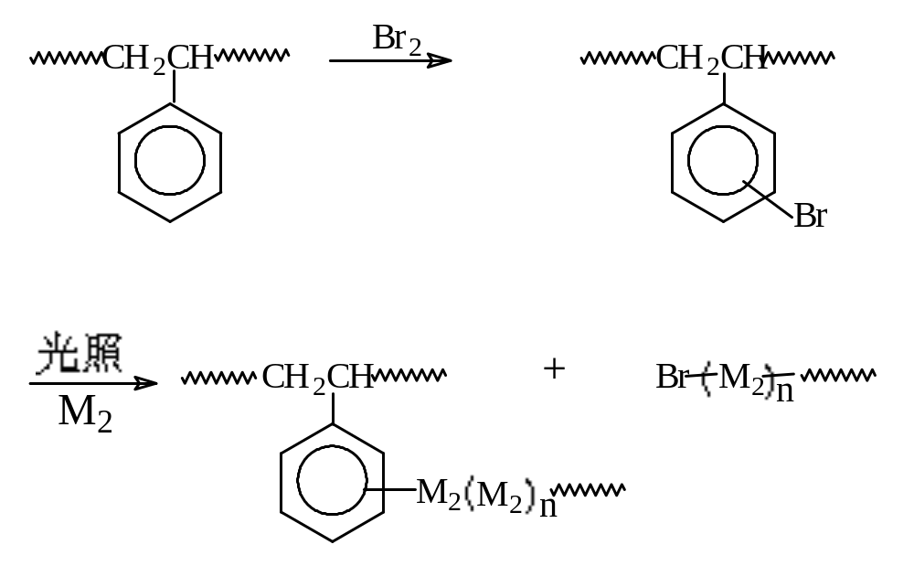
② 以聚合物为引发剂法
聚
苯
乙
烯
：

Slide 50
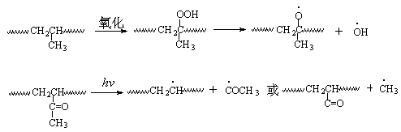
② 以聚合物为引发剂法
其他例子：
2

Slide 51
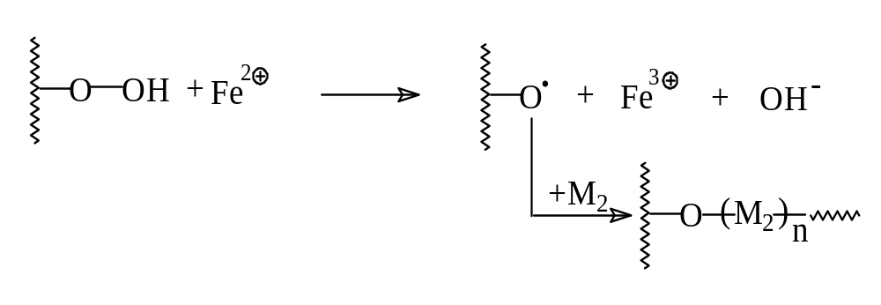
以上接枝法接枝效率低，一般在50%以下，并有均聚物生成。
这类反应几乎能得到纯的接枝共聚物。

Slide 52
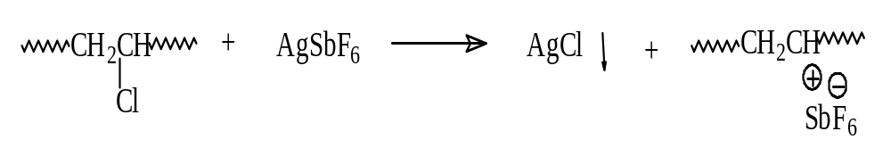
聚合物碳正离子可由含氯聚合物与 BCl₃、R₂AlC1 或 AgSbF₆ 等反应形成：
聚合物碳正离子可引发异丁烯、THF等的接枝共聚。

Slide 53
③ 向聚合物链转移法
基本方法：将聚合物A溶于另一单体B，加入引发剂使单体B均聚，同时，初级自由基或链自由基可向聚合物A发生链转移，在A主链上形成自由基活性点，引发单体B接枝共聚。
产物为A及B的均聚物、AB接枝共聚物的混合物。

Slide 54
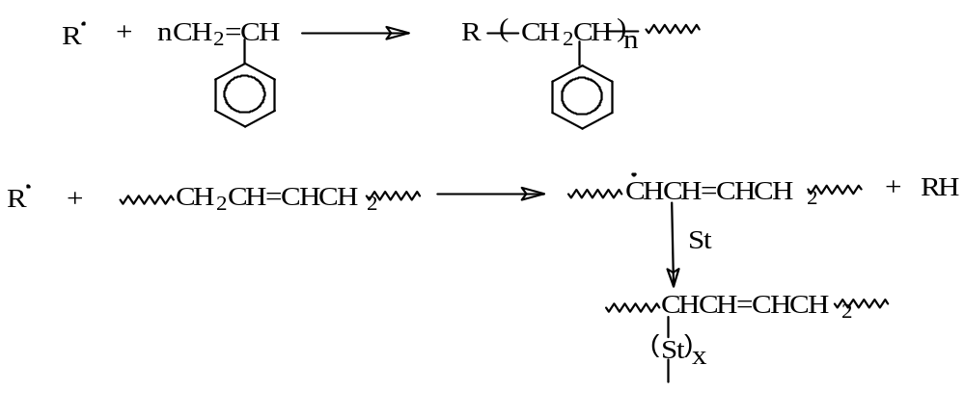
制备示例： 抗冲聚苯乙烯的制备，
  把聚丁二烯橡胶溶于苯乙烯单体中，以BPO为引发剂，加热聚合即可制得。此体系中，苯乙烯的均聚及苯乙烯在聚丁二烯链上的接枝共聚同时进行。
  自由基也可能打开聚丁二烯链中双键通过共聚而接枝

Slide 55
ABS工程塑料：苯乙烯、丙烯腈单体在聚丁二烯共存下经接枝共聚制得的。
一般聚合物的链转移常数不大，故接枝率不高。若把链转移常数较大的基团如-SH、 -NR₂、-CH₂R等引入聚合物，则可提高接枝效率。

Slide 56
（3） 嵌段共聚反应
嵌段共聚物常见的有AB及ABA型，还有ABAB及ABC等类型，例如SBS（S为苯乙烯链段、B为丁二烯链段）。
嵌段共聚物不能用自由基共聚反应来制备，需用特殊方法来合成。

Slide 57
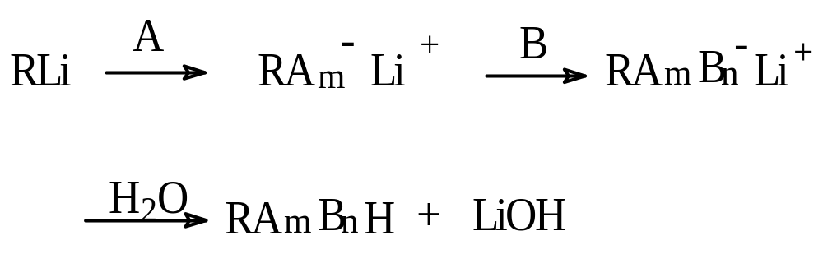
① 依次加入不同单体的活性聚合法
利用活性聚合，依次加入不同单体分段聚合，是制备嵌段共聚物最常用的方法。
引
发
剂
先引发A
再引发B
需注意加入单体的顺序

Slide 58
① 依次加入不同单体的活性聚合法
SBS的多种制备途径
(1) BuLi为引发剂，依次加入苯乙烯、丁二烯、苯乙烯相继聚合
S→B→S
(2) 萘钠使丁二烯先聚合形成双负离子，再在两端引发苯乙烯聚合
S←B→S
(3)先制成SB，再用适当偶联剂连接起来
S→B…X…B←S

Slide 59
② 利用带端基预聚体间的反应来合成
例如: 羟端基聚苯乙烯与羧端基聚甲基丙烯酸酯类的酯化反应可制取嵌段共聚物。
③ 通过缩聚反应中的交换反应来合成
例如: 聚酯与聚酰胺共热，通过链交换反 应，可制成聚酯和聚酰胺的嵌段共聚物。

Slide 60
(4) 扩链反应
扩链：通过适当方法使较低分子量的预聚体连接在一起，分子量因而增大的反应。
遥爪预聚物及液体橡胶，通过扩链可制得高分子量聚合物，此法可代替传统的较复杂的橡胶硫化成型工艺。

Slide 61
凡是带活性端基如羟基、羧基、胺基、酰胺基、异氰酸酯等的预聚体都可进行扩链。
缩聚、自由基聚合及负离子活性聚合等都可用以制备带端基的遥爪聚合物。

